Slide 1


ANALISIS SITUASI PASAR
UPN VETERAN JAKARTA

Slide 2

PERUBAHAN SITUASI PASAR BELAKANG INI BANYAK DISEBABKAN OLEH ADANYA PERUBAHAN KEBUTUHAN PEMBELI, TEKNOLOGI YANG SEMAKIN BERKEMBANG, BERUBAHNYA KEKUATAN SOSIAL EKONOMI, DAN KEGIATAN PERSAINGAN ANTAR PRODUSEN.
MENURUT CRAVENS (2000), ANALISA SITUASI PASAR PERSAINGAN ADALAH LANGKAH PERTAMA DALAM MERANCANG STRATEGI BARU ATAU MENGKAJI STRATEGI YANG SUDAH ADA. ANALISA SITUASI INI DILAKUKAN SETELAH STRATEGI DIIMPLIKASIKAN UNTUK MENENTUKAN PERUBAHAN STRATEGI YANG DIPERLUKAN. PENILAIAN SITUASI BIASANYA PENDEFINISIAN DAN PENGANALISAAN PASAR, DAN ANALISA PESAING.

Slide 3




Slide 4

ANALISIS SITUASI PASAR
ANALISIS LINGKUNGAN PEMASARAN
ANALISIS PESAING
ANALISIS KONSUMEN
ANALISIS POTENSI PASAR

Slide 5

ANALISIS LINGKUNGAN PEMASARAN
Lingkungan pemasaran adalah faktor dan kekuatan di luar bagian pemasaran yang mempengaruhi kemampuan manajemen pemasaran untuk mengembangkan dan memelihara hubungan baik dengan pelanggan sasaran

Slide 6
ANALISIS LINGKUNGAN PEMASARAN
Lingkungan Mikro
Pada dasarnya lingkungan mikro dipahami sebagai kelompok-kelompok atau pelaku yang dekat dengan perusahaan serta mempengaruhi perusahaan untuk melayani pelangganya.
Lingkungan Makro
Populasi, daya beli, kemerosotan kondisi lingkungan, tren-tren teknologi, perkembangan lingkungan politik, kepercayaan dan tata nilai.

Slide 7

ANALISIS PESAING
Kotler (2005) mengungkapkan bahwa mengetahui pesaing adalah sangat penting bagi perencanaan pemasaran yang efektif melalui perbandingan produk harga, saluran hingga promosi dengan pesaing dekatnya sehingga perusahaan dapat menggunakan serangan yang tepat terhadap para pesainganya serta menyiapkan pertahanan yang kuat terhadap serangan.

Slide 8



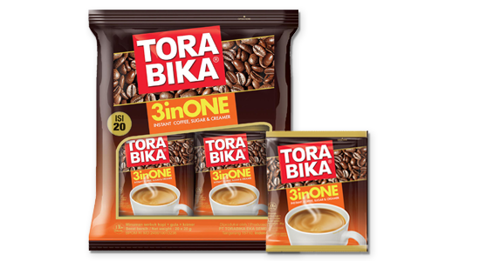
ANALISIS PESAING
Siapakah Pesaing?
Persaingan Merk
Persaingan industri
Persaingan bentuk
Persaingan umum

Slide 9


ANALISIS PESAING
2. Strategi Pesaing
Kotler (2005) mengungkapkan pesaing terdekat perusahaan adalah mengejar pasar sasaran yang sama dengan strategi yang sama pula
VS

Slide 10
ANALISIS PESAING
3. Tujuan Pesaing
Pada ranah ini perusahaan harus mampu menganalisis terkait “apa yang dicari masing-masing pesaing dalam pasar” dan “apa yang mendorong perilaku masing-masing pesaing”. Asumsi awal tujuan pesaing berusaha untuk memaksimasi laba mereka, bahkan dalam hal ini perusahaan berbeda dalam penekanan yang mereka berikan pada laba jangka panjang dan jangka pendek.

Slide 11
ANALISIS PESAING
Selanjutnya Rothschild dalam Susanto (2005) mengungkapkan bahwa pesaing yang paling sulit untuk diserang adalah pesaing dimana perusahaan tersebut merupakan bisnis satu-satunya atau pesaing yang mempunyai operasi global. Selain itu perusahaan juga harus memonitor rencana ekspansi pesaingnya sehingga dapat mengetahui apakah diperlukan untuk menambah produk pasarannya.

Slide 12

ANALISIS PESAING

Slide 13
ANALISIS PESAING
4. Kekuatan dan kelemahan pesaing
Kotler dalam Susanto (2005) mengungkapkan sebagai langkah pertama perusahaan harus mengumpulkan data masing-masing bisnis pesaing terutama mengenai penjualan, pangsa pasar, tingkat laba dan lainnya.

Slide 14





ANALISIS PESAING
5. Reaksi Pesaing
Untuk mengetahui rekasi pesaing perlu diketahui bahwa bentuk reaksi umum pesaing dapat dijelaskan sebagai berikut:
Pesaing yang Santai
Pesaing Selektif

Slide 15
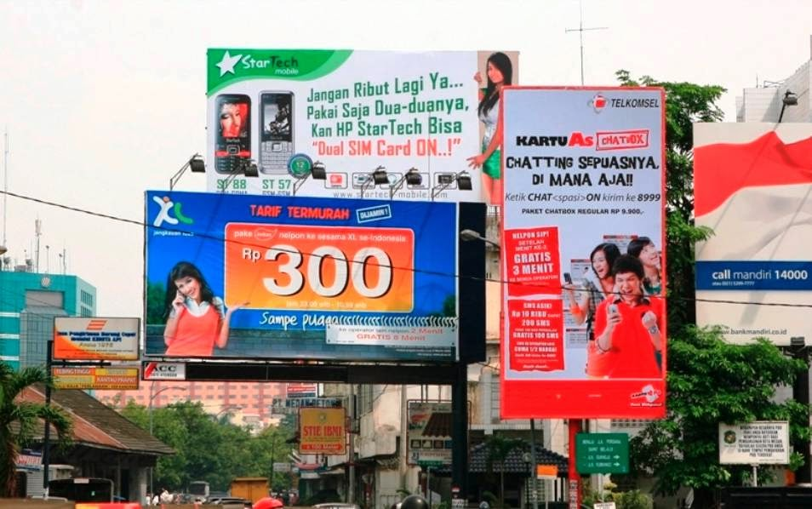

Pesaing Harimau
Pesaing Stokastik

Slide 16

ANALISIS KONSUMEN
METODE SISTEMATIS YANG SANGAT MUDAH UNTUK MENGANALISIS KONSUMEN ADALAH MENGGUNAKAN 5W :
WHO
Jadi Bagaimana kondisi demografi, geografi, psikografi pelanggan?
Siapa yang sebenarnya membeli produk kita?
Apakah pembeli berbeda dengan pemakai produk kita?
Siapa yang paling berpengaruh terhadap pembelian?
Siapa penyandang dana dalam pembelian produk kita?

Slide 17
ANALISIS KONSUMEN
2. WHAT
Berapa kuantitas pembelian? Produk dibeli bersama produk apa?
Bagaimana perbedaan antara pemakai berat dan pemakai ringan?
Adakah produk pelengkap selama pemakaian produk kita?
Apa yang dilakukan konsumen setelah memakai produk kita?
Apakah konsumen mendaur ulang produk atau kemasan produk kita?

Slide 18
ANALISIS KONSUMEN
3. WHERE
Dari perantara tipe apa konsumen membeli produk kita?
Apakah electronic commerce berpengaruh pada penjualan produk kita?
Apakah konsumen meningkatkan pembelian mereka melalui jalur bukan toko seperti internet, MLM atau katalog?

Slide 19
ANALISIS KONSUMEN
4. WHEN
Apakah pembelian produk kita bersifat musiman?
Bagaimana pengaruh event-event promosi terhadap pembelian dan konsumsi produk kita?
Apakah pembelian produk kita terkait dengan perubahan lingkungan fisik, waktu, maupuntugas pembelian?

Slide 20
ANALISIS KONSUMEN
5. WHY
Apa fitur-fitur dasar produk kita dan produk pesaing?
Apa kebutuhan konsumen yang dipenuhi produk kita dan produk pesaing?
Seberapa baik produk kita dan produk pesaing memenuhi kebutuhan konsumen?
Apa fitur, benefit, amupun keunggulan produk pesaing yang menarik bagi non-konsumen?
Bagaimana perubahan kebutuhan konsumen pada masa yang akan datang?
Bagaimana cara pembayaran yang diinginkan konsumen?

Slide 21
ANALISIS POTENSI PASAR
PARAMETER PENGUKURAN PASAR :
POTENSI PASAR
Kotler (2005) mengungkapkan bahwa potensi pasar adalah batas yang dicapai oleh permintaan pasar pada saat pengeluaran pemasaran yang dilakukan industri mendekati tidak terbatas, didalam lingkungan tertentu.

Slide 22
ANALISIS POTENSI PASAR
2. PERKIRAAN PENJUALAN
Wiwiko mengungkapkan bahwa perkiraan (forecasting) penjualan merupakan perkiraan penjualan pada suatu waktu yang akan datang dalam keadaan tertentu dan dibuat berdasarkan data-data yang pernah terjadi dan atau mungkin yang akan terjadi, Rangkuti juga menekankan bahwa perkiraan merupakan alat yang sangat penting dalam membuat estimasi berapa besarnya permintaan.

Slide 23
ANALISIS POTENSI PASAR
3. PANGSA PASAR
Pangsa pasar dapat atau yang dikenal dengan market share diartikan sebagai bagian pasar yang dikuasai oleh satu perusahaan, atau potensi penjualan suatu perusahaan terhadap total penjualan pesaing terbesarnya pada waktu tertentu.

Slide 24
ANALISIS POTENSI PASAR
market leader disebut pimpinan pasar apabila pangsa pasar yang dikuasai berada pada kisaran 40% atau lebih
market challenger disebut dengan penantang pasar apa bila pangsa pasar yang dikuasai berada dikisaran 30%
market follower disebut pengikut pasar apabila pangsa pasar yang dikuasai berada dikisaran 20%
market nicher disebut pengarap relung pasar apabila pangsa pasar yang dikuasai berada dikisaran 10%.

Slide 25
TUGAS KELOMPOK!!
Membuat analisis SWOT produk (brand bebas) dari yang sudah ditentukan produknya
Analisis target marketnya (Analisis Pesaing-pesaingnya, ketahui kekuatan dan kelemahan pesaingnya)
Consumer Insight yang mungkin dilakukan
Kegiatan promosi/advertising yang sebaiknya dilakukan
DIKUMPULKAN MINGGU DEPAN. DIPRESENTASIKAN PER-KELOMPOK.

Slide 26
SHOPEE segmen: semua usia di segala kalangan target: 15-55 ABC1 positioning: e-commerce menjual segala kebutuhan sehari-hari dgn free ongkir sepanjang tahun
SWOT: …….
Analisa pesaing:
1. Tokopedia: kelebihan… kekurangan…
2. Lazada: kelebihan…. Kekurangan….
3. bukalapak: kelebihan…. Kekurangan… consumer insight: penyuluhan kpd UMKM, menekan biaya biaya admin promosi yang sebaiknya dilakukan: cashback yg besar, event sponshorship reaksi pesaing: merupakan pesaing harimau yang banayk melaakukan promosi di berbagai media

Slide 27

THANK YOU ☺

